Slide 1
J&Actualités
Propriété Intellectuelle – Janvier 2022
Evolution de la dévolution automatique de certains droits de propriété intellectuelle pour les non salariés
Publiée au Journal Officiel du 16 décembre 2021, l’Ordonnance n°2021-1658 du 15 décembre 2021 a récemment fait évoluer le régime applicable aux auteurs de logiciels ou inventeurs non-salariés.
Pour rappel, il est de principe qu’une œuvre de l’esprit appartienne à son auteur et qu’une invention appartienne à son inventeur. Par exception, lorsqu’un logiciel est réalisé par un salarié (ou un agent public) dans l’exercice de ses fonctions ou d’après les instructions de son employeur, les droits de propriété intellectuelle y afférents sont dévolus automatiquement à son employeur. Sous certaines conditions, il en est de même pour les inventions. Or, jusqu’à présent, les non-salariés, tels que les stagiaires ou les doctorants étrangers, n’étaient pas concernés par ces deux exceptions. Face à cette confusion juridique et afin de sécuriser les droits des employeurs, il leur était fortement recommandé de conclure avec leur non-salariés des contrats de cession de droits.
Bien qu’elle soit limitée aux logiciels (nouvel article L.113-9-1 du Code de la propriété intellectuelle) et aux inventions brevetables (nouvel article L.611-7-1 du CPI), cette Ordonnance met désormais en place un cadre légal permettant la dévolution automatique des droits de propriété intellectuelle pour les non-salariés aligné sur le régime applicable aux salariés et aux agents publics.
Différentes conditions sont nécessaires pour que ce nouveau régime soit applicable. S’agissant des logiciels, l’auteur, personne physique, doit être accueilli dans le cadre d’une convention et être placé sous l’autorité d’un responsable de l’entreprise. De plus, le logiciel doit être créé dans le cadre de sa mission ou d’après les instructions de l’entreprise.
En ce qui concerne les inventions, l’inventeur personne physique doit être accueilli dans le cadre d’une convention au sein d’une personne morale de droit privé ou de droit public réalisant de la recherche. L’invention doit avoir été réalisée dans le cadre d’une mission inventive ou d’études et de recherches explicitement confiées. Une contrepartie financière doit être versée (contrairement aux auteurs de logiciels). À cet égard, un décret en Conseil d’Etat viendra préciser prochainement les conditions d’application de ces dispositions.
En l’absence de dispositions transitoires, ce nouveau régime est applicable aux logiciels et inventions postérieures à l’entrée en vigueur de l’Ordonnance.
Société d’Avocats Barreau de Paris
5, rue de l’Alboni - 75016 Paris T 01 43 18 20 30
RCS Paris 410 490 932 - Palais L108 www.joffeassocies.com

Slide 2
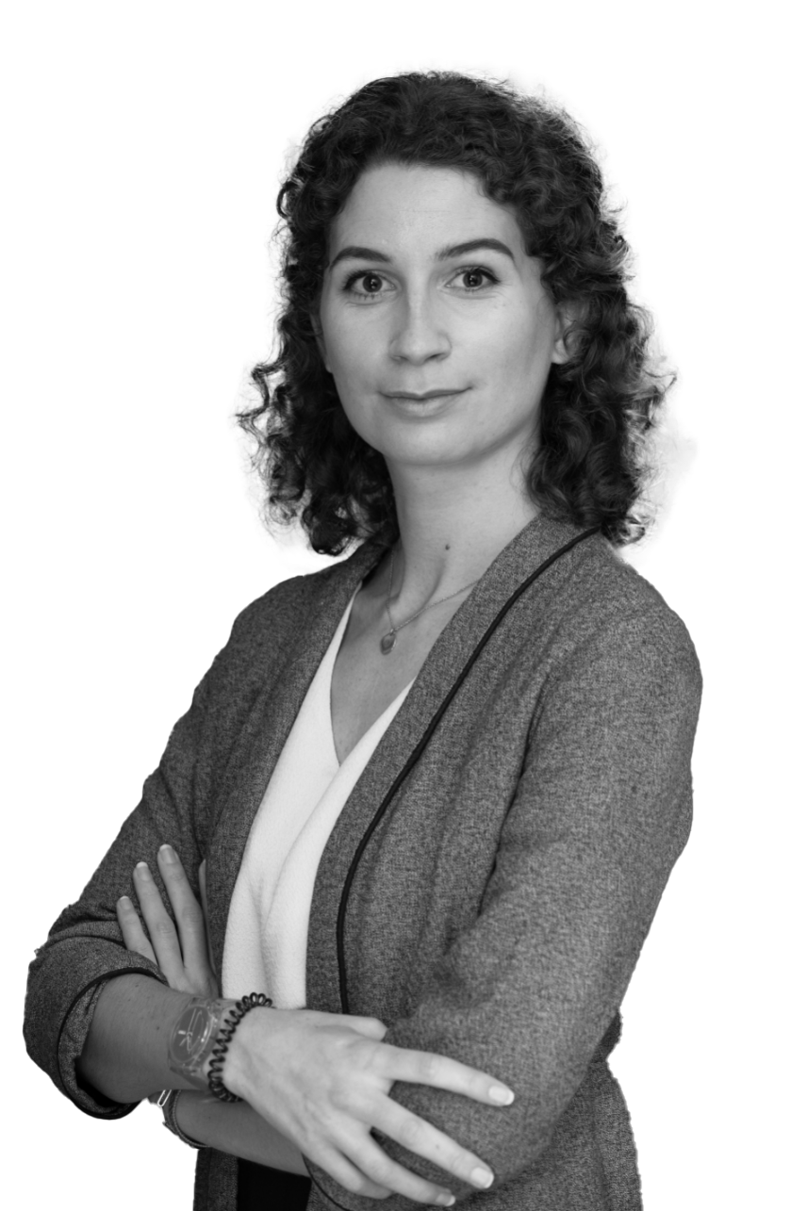
J&Actualités
Propriété Intellectuelle – Janvier 2022
Dévolution des droits de propriété intellectuelle –
Titularité des droits
Notre Cabinet suit avec une attention particulière ces problématiques liées à la titularité des droits de propriété intellectuelle et accompagne l’ensemble de ses clients dans leur démarche de sécurisation et de valorisation, en proposant par exemple d’établir un audit afin qu’ils procédèrent aux régularisations nécessaires ou de rédiger des contrats de cessions de droits de propriété intellectuelle.
A propos de J&A
Depuis 1996, le cabinet Joffe & Associés, constitué de près de 40 avocats, accompagne ses clients en France et à l’international en apportant son savoir-faire dans l’ensemble des domaines du droit de l’entreprise dans une approche multi-sectorielle. Favorisant la synergie et le partage, les équipes du Cabinet proposent dans tous les domaines du droit des affaires des solutions pragmatiques, claires et innovantes. Fiers de la fidélité de ses clients, le Cabinet les accompagne dans leurs projets de développements en France et à l’international. La confiance, la cohésion et le partage constituent les valeurs fondamentales du Cabinet. Implanté à Paris et Londres, le Cabinet dispose d’un réseau de correspondants internationaux avec lequel il collabore quotidiennement.
Intervenants
Véronique DAHAN
Associée – Propriété Intellectuelle
Margaux PARMENTIER
Collaboratrice – Propriété Intellectuelle
Société d’Avocats Barreau de Paris
5, rue de l’Alboni - 75016 Paris T 01 43 18 20 30
RCS Paris 410 490 932 - Palais L108 www.joffeassocies.com

